Slide 1

Презентация к уроку
окружающий мир
в 1 классе
на тему:
«Почему мы не будем
рвать цветы и ловить бабочек?»
(УМК «Школа России»)
Мишукова Ольга Ивановна
учитель начальных классов
МБОУ Сосновская СОШ №1
Сосновского района
Тамбовской области

Slide 2
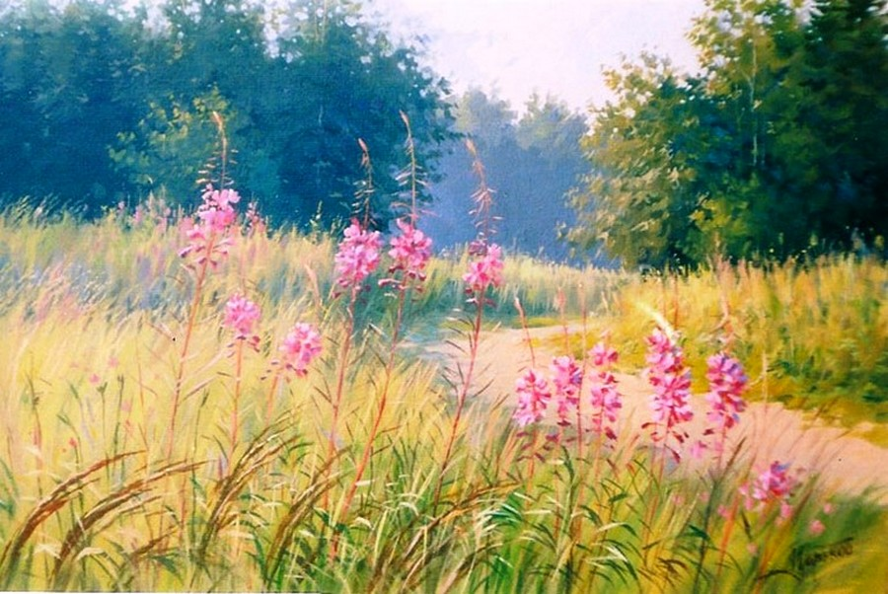
Бежит тропинка через луг,
Ныряет влево, вправо.
Куда ни глянь, цветы вокруг,
Да по колено травы.
Зеленый луг, как чудный сад,
Пахуч и свеж в часы рассвета.
Красивых, радужных цветов
На них разбросаны букеты.
(И. Суриков)

Slide 3

Почему мы не будем рвать цветы и ловить бабочек?
Узнаем:
Какие цветы и бабочки живут на лугу.
Важные правила поведения в природе.

Slide 4
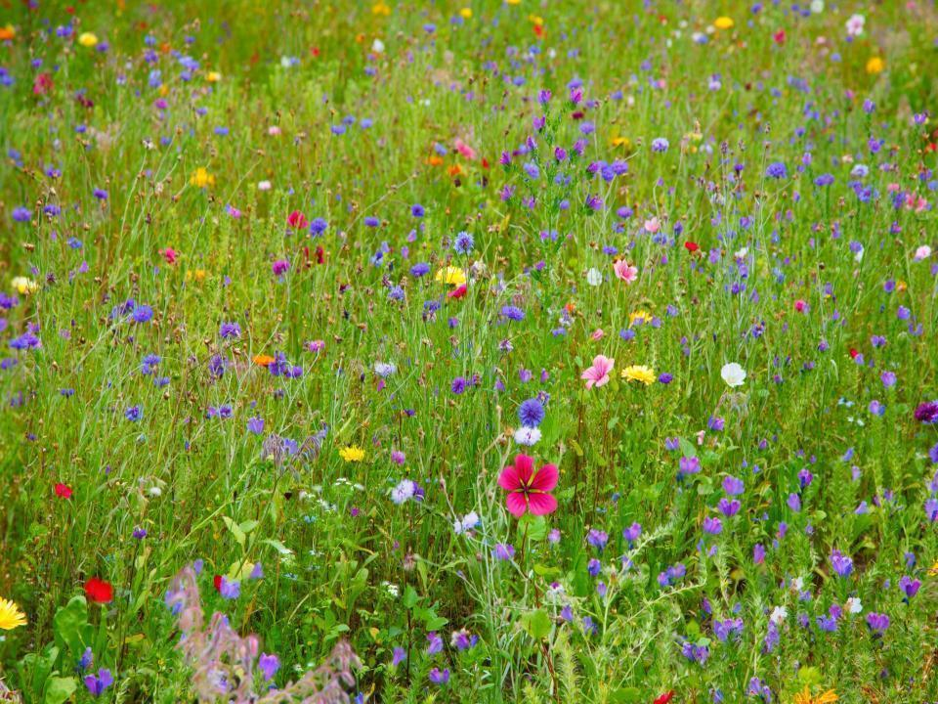
ЗАЧЕМ ЦВЕТУТ ЦВЕТЫ?
Из цветов образуются плоды с семенами.
Нектаром цветка питаются насекомые и птицы.
Цветы украшают планету.
Цветы можно подарить.

Slide 5
ЗНАЕШЬ ЛИ ТЫ ЦВЕТЫ?

Slide 6

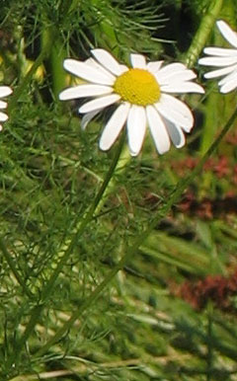
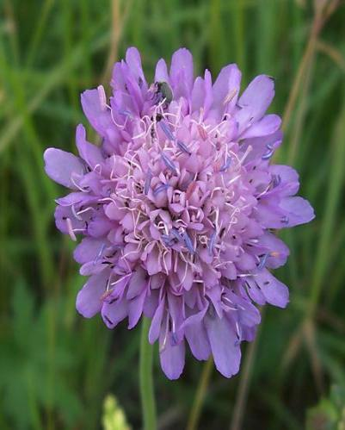
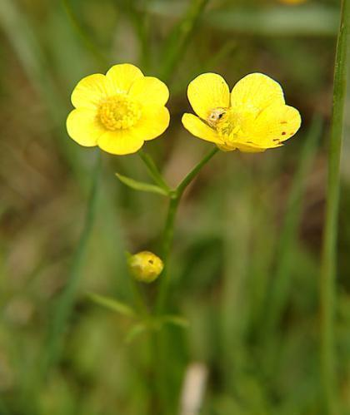
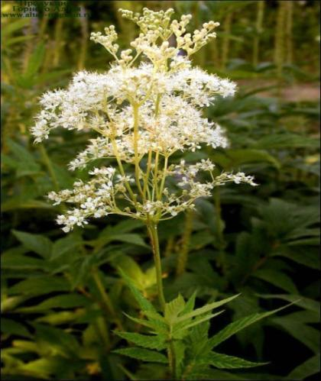
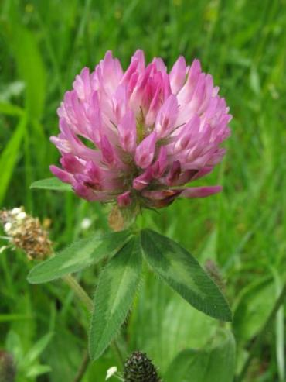
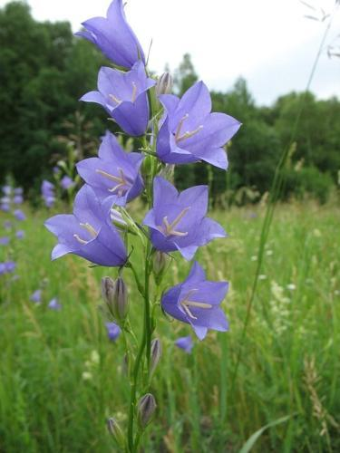
Клевер тих и невысок,
И хранит он сладкий сок.
Пчёлы ведь к нему недаром
Прилетают за нектаром.
Колокольчик голубой,
Поиграй-ка ты со мной,
Позвони мне в свой звоночек,
Скромный луговой цветочек!
Он короставник и цветок,
В степном безводье на просторах,
В предгорьях гор и на лугах,
Покрыт он нежностью лиловой,
Для пчел он друже синий брат,
Цветет с весны в пределах лета,
Нектар струею небольшою,
Гуляет в зобе раз и двас...
Наполнив соты и не раз.
Лютик, лютик золотой!
Ярким солнцем налитой!
В каждом маленьком цветочке
Пять блестящих лепесточков.
Лабазник растет везде и повсюду,
ТАВОЛГОЙ зовут его люди.
Мне растенье с детства знакомо,
С ним пивали чай мы всем домом.
Золотая серединка,
И лучи идут кругом, —
Это может быть картинка:
Солнце в небе голубом?
Нет не солнце, на бумажке
На лугу цветок ромашки.

Slide 7
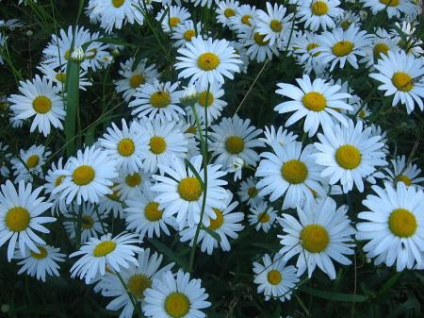
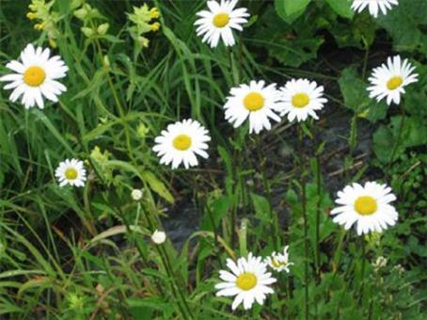
СРАВНИ и ЗАПОМНИ
ромашка непахучая
НИВЯНИК

Slide 8
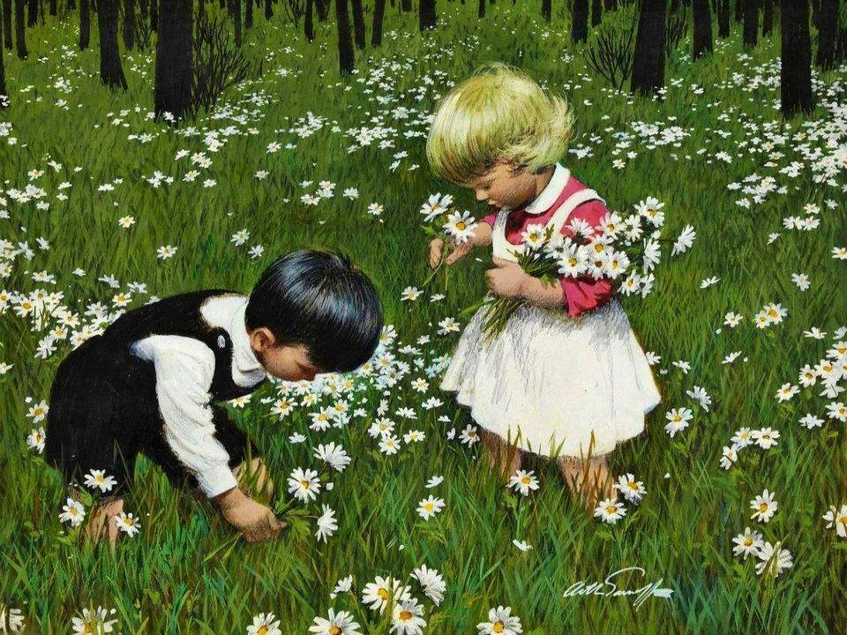

Slide 9
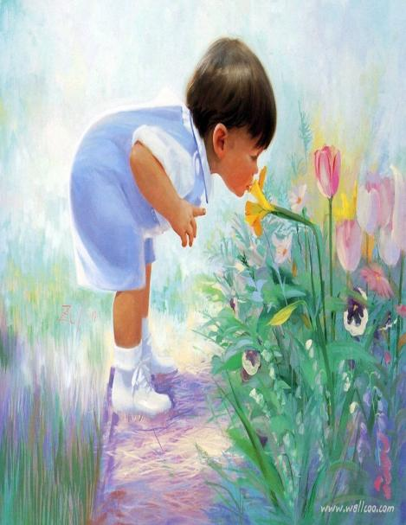
Не рвите цветов, не рвите...
Они ведь, как мы, Живые...
Любите вы их, любите
Они же нам сестры, родные...
Склонитесь над ними, склонитесь,
они вам расскажут о жизни...
Любите, друзья , любите!
Их СВЕТ для нас самый ближний...
Не рвите цветов... Не рвите...
Душою , друзья, живите!

Slide 10
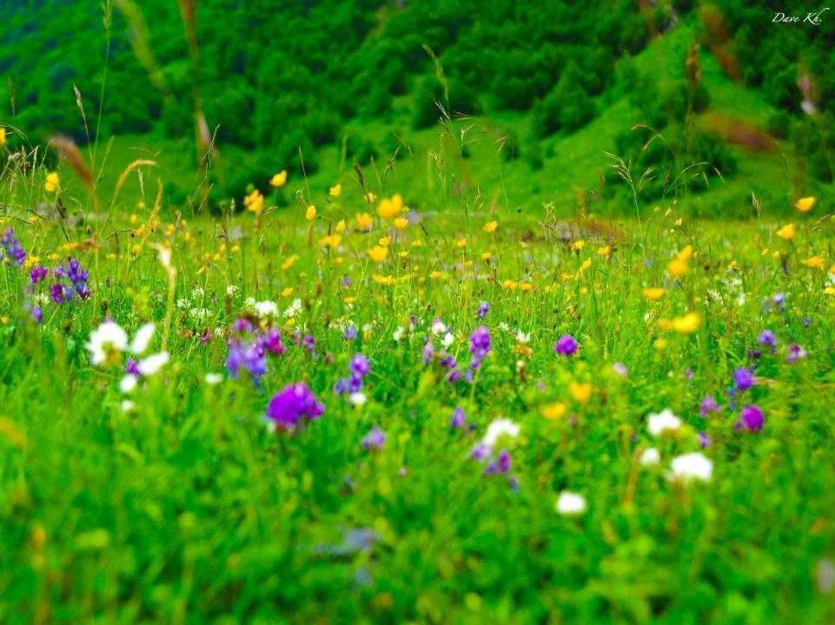
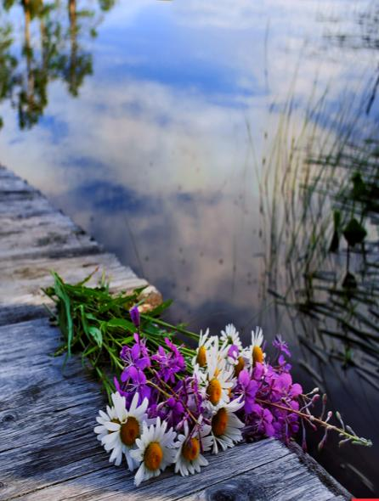
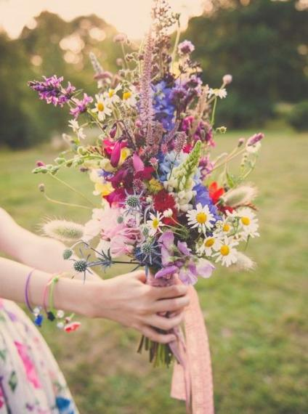
Вот букет, он брошен вместе с сором.
Умирают, сжавшись, лепестки.
Это мы срываем без разбора
Нежные, тугие стебельки.
И зачем мы рвали их – не знаю,
Быстро вянет первоцвет.
Пусто, скучно стало на поляне,
Вестников весны там больше нет.
Очень просто погубить живое
Ведь не могут же подснежники сказать:
«Наслаждайтесь нашей красотою,
Только очень просим нас не рвать». (К. Гордеева, 14 лет)

Slide 11
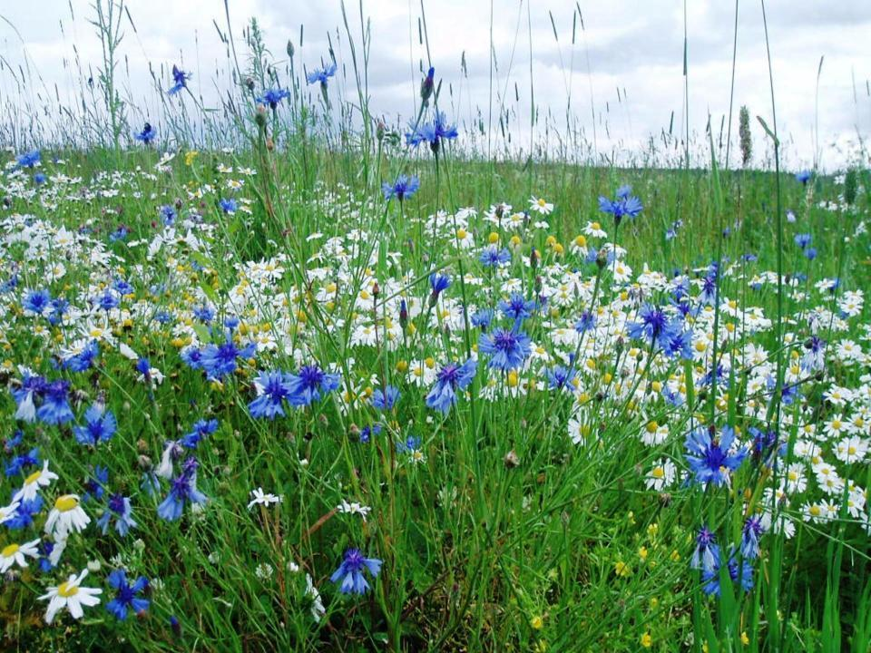

Василька срывать не стану
И ромашки золотой.
Лучше сразу всю поляну
Увезу к себе домой.
Прихвачу тихонько поле,
И в росе блестящий луг.
Поселю их в нашей школе,
Подарю тебе, мой друг.
И когда чуть-чуть взгрустнется,
Снег весь мир заполонит,
Одуванчик улыбнется,
Колокольчик зазвенит.
Не завянет медуница,
Не погаснет мой букет.
Наше лето сохранится
На рисунке или снимке
Много-много лет… (М. Симонова)
Почему нельзя рвать цветы?

Slide 12
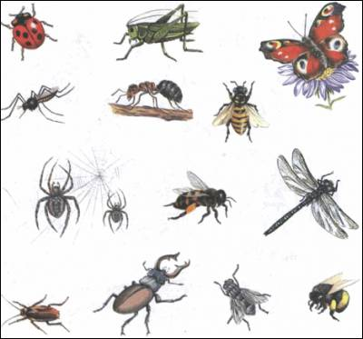
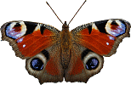
НАСЕКОМЫЕ ЛУГА
Шевелились у цветка
Все четыре лепестка.
Я сорвать его хотел -
Он вспорхнул и улетел.

Slide 13
ПОЧЕМУ БАБОЧКИ И ЦВЕТЫ НЕРАЗЛУЧНЫ ?
ЗАЧЕМ ЖИВУТ БАБОЧКИ?
Бабочки переносят пыльцу с цветка на цветок.
Бабочки и их личинки(гусеницы) служат пищей для насекомых, птиц и животных.
Бабочки украшают планету.
За бабочками можно наблюдать и изучать их.

Slide 14

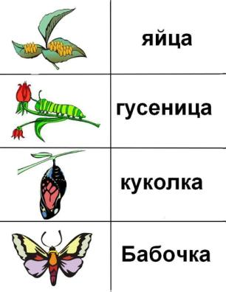
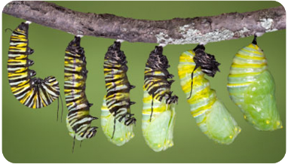
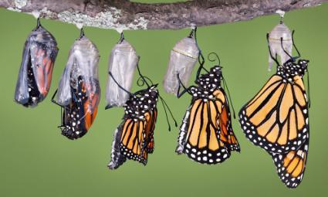
ЭТАПЫ РАЗВИТИЯ БАБОЧКИ

Slide 15
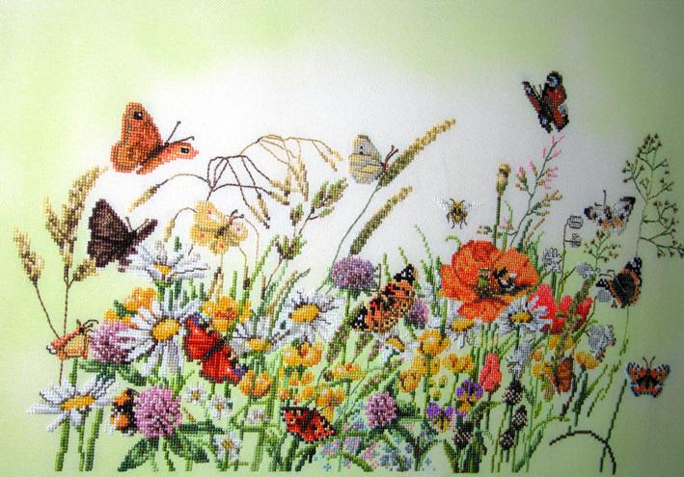
РАЗНООБРАЗНЫЙ МИР БАБОЧЕК

Slide 16
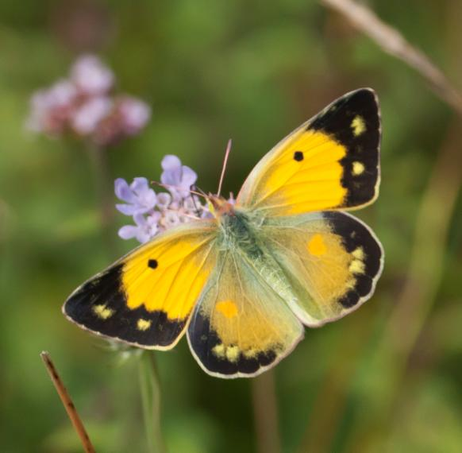
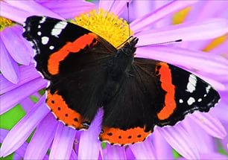
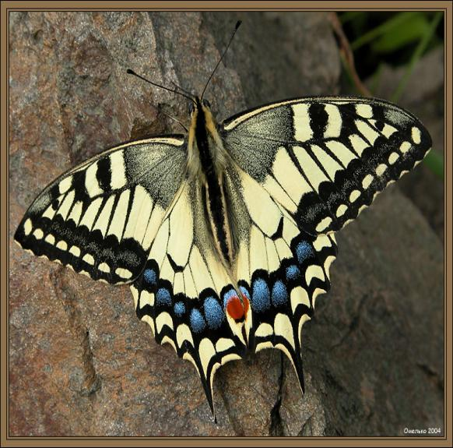
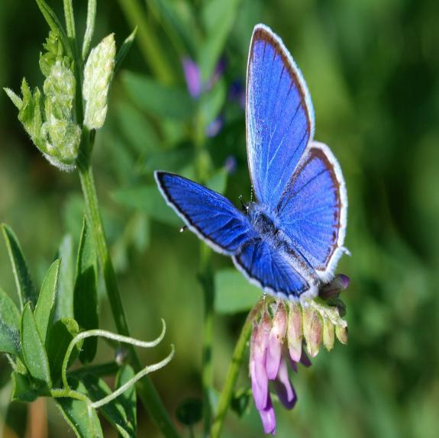
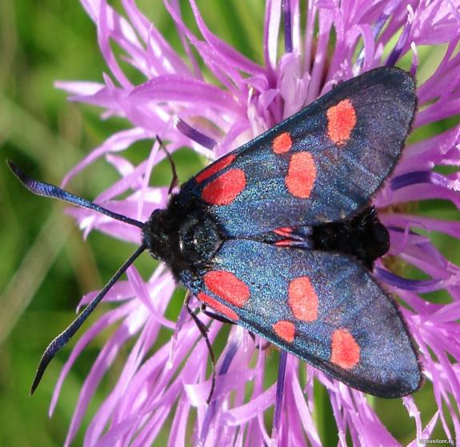
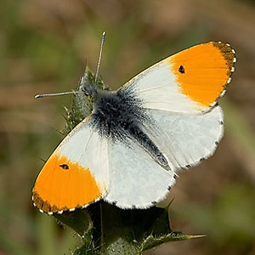
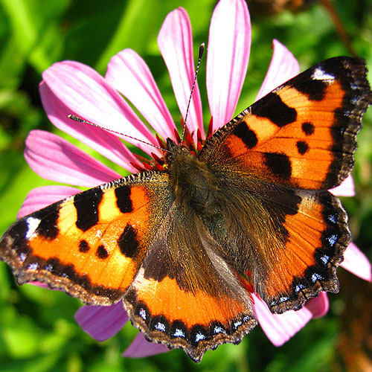
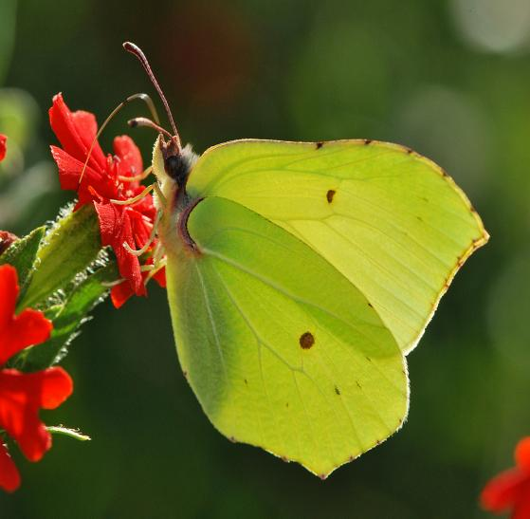
БАБОЧКИ РОССИИ
зорька
желтушка
крапивница
пестрянка
адмирал
махаон
лимонница
голубянка

Slide 17
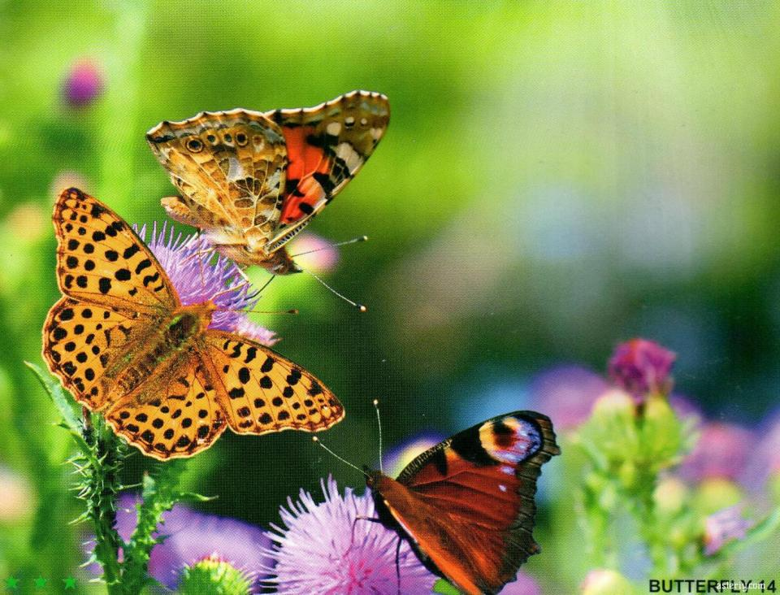
Я, ребята, бабочка…
Домик мой – не баночка.
Уберите свой сачок
И закройте на крючок.
Потихоньку подходите.
Полюбуйтесь-поглядите!
А появится охота –
Можно даже сделать фото. (Н. Шумов)
Могут ли цветы
и бабочки жить
друг без друга?

Slide 18
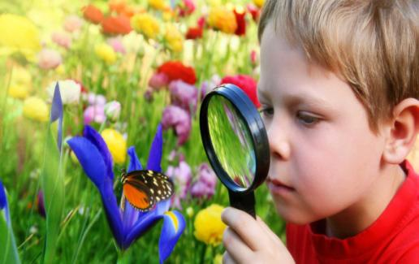
УЗНАЙ МЕНЯ

Slide 19
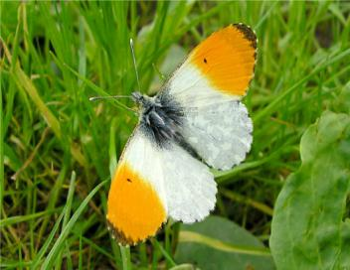
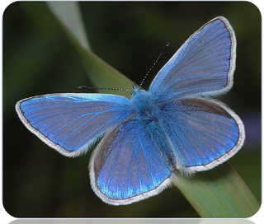
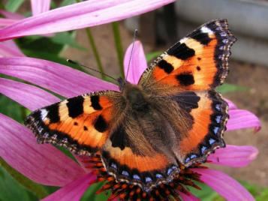
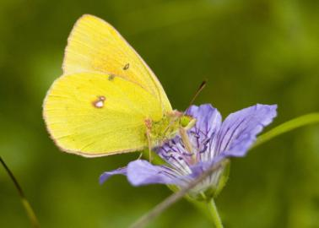
зорька
голубянка
крапивница
лимонница

Slide 20
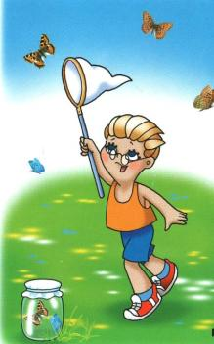
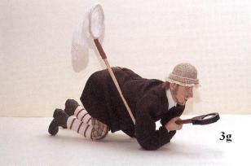
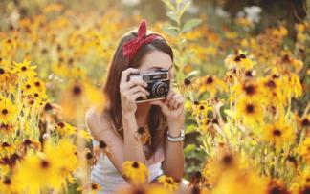
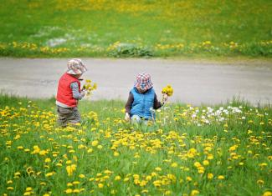
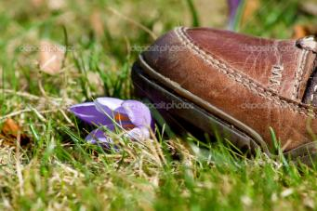
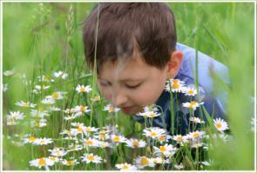
ЭКОЛОГИЧЕСКАЯ ЗАДАЧА
1
3
2
4
5
6

Slide 21
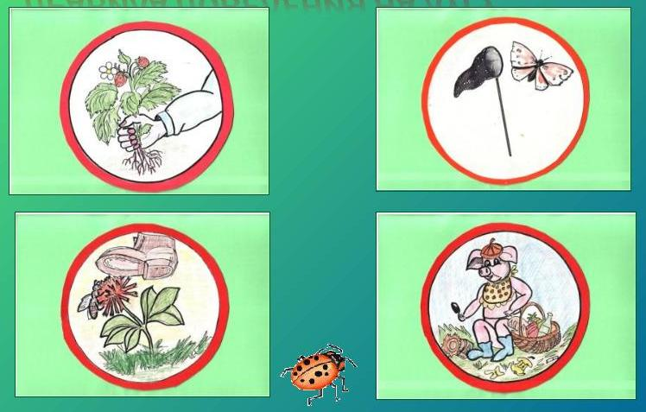
ПРАВИЛА друзей природы
БЕРЕГИ природу!

Slide 22
Интернет ресурсы:
http://www.nastol.com.ua/pic/201407/1600x900/nastol.com.ua-104118.jpg - фон луг
http://i005.radikal.ru/1106/67/87d6121006b2.jpg - фон с тропинкой
http://www.publicdomainpictures.net/pictures/100000/velka/colorful-wildflowers-1411744539SV0.jpg
http://www.sunhome.ru/poetry/1115953 - стих «Не рвите цветов…»
http://chto-takoe-lyubov.net/stikhi-o-lyubvi/kollektsii-stikhov/7652-stixi-pro-klever - стих про клевер
www.plantarium.ru/dat/plants/4/422/31422_b6f047d3.jpg - клевер http://desktopwallpapers.org.ua/pic/201204/1400x1050/desktopwallpapers.org.ua-16144.jpg - фон с ромашкой
http://s018.radikal.ru/i504/1202/e1/149a43fd758b.jpg - колокольчик
http://axmama.ru/stihotvorno/stihi-pro-tsvety-kolokol-chiki-dlya-detej/ - стих про колокольчик
http://www.stihi.ru/2016/01/01/1022 - стих про короставник
http://celebnietravi.ru/images/korostavnik-polevoy_7_large.jpg - короставник
http://www.anuznieroz.pl/wp-content/uploads/2015/04/trendy-%C5%9Blubne-2015-bukiety-4.jpg –букет
http://kremenchug-sity.narod.ru/CVETI/FOTO/Lutik_Edkiy/Lutic_flamula_02.jpg -лютик http://www.numama.ru/blogs/kopilka-detskih-stihov/stihi-pro-lyutik.html - стих про лютик http://travialtaja.ru/static/img/0000/0001/5179/15179525.3isbbokyc0.jpg - таволга
http://ti-poet.ru/stih.php?b=150826 – стих про таволгу
http://molbiol.ru/forums/uploads/a001/b010/post-12150-1171827121.jpg - ромашка непахучая
http://axmama.ru/stihotvorno/stihi-pro-romashki-dlya-detej/ - стих про ромашку
http://colxoz.com/wp-content/uploads/2012/01/Matricaria.jpg - ромашка непахучая http://www.rusmedserver.ru/images/upload/Nivjanik_obyknovennyj.jpg - нивяник http://www.rusmedserver.ru/images/upload/Nivjanik_obyknovennyj.jpg - фон дети рвут цветы http://ds167.centerstart.ru/sites/ds167.centerstart.ru/files/97455.jpg - ребёнок нюхает цветы http://www.playcast.ru/uploads/2014/12/05/10940413.jpg фон луг http://www.kartinki24.ru/uploads/gallery/main/456/kartinki24_ru_wildflowers_14.jpg - фон луг с васильками http://www.obshelit.ru/works/263550/ - стих «Васильков срывать не стану…» http://liter.assistancerussia.org/liter.php?proizvid=10343 – стих «Брошеный букет»

Slide 23

Интернет ресурсы:
http://logopeddoma.ru/_nw/2/s57731330.jpg - насекомые луга
http://www.playcast.ru/uploads/2015/02/26/12343287.gif - бабочка
http://st.stranamam.ru/data/cache/2014jan/12/47/10751275_99903.jpg - фон луг с бабочками
http://4vector.com/i/free-vector-countryside-scenery-vector_004194_nvw%202.jpg –фон луг
http://ok-t.ru/studopediaru/baza10/1197431671831.files/image003.jpg - этапы развития бабочки
http://sevr.ucoz.ru/Jivotniye/materukhin.ru.jpg -рождение гусеницы
http://associationsnow.com/wp-content/uploads/2013/07/0723_cycle.jpg -рождение бабочки
http://www.stihi.ru/pics/2010/08/05/54.jpg - лимонница
http://www.warwickshire-butterflies.org.uk/species/butterflies/orange-tip-small.jpg -зорька
http://namonitore.ru/uploads/catalog/insects/pestryanka_1440.jpg -пестрянка
http://macroid.ru/mdata/05/2848.jpg - голубянка
http://operationseedtoharvest.com/wp-content/uploads/2015/03/7ebcac2fb1b8140bd3a8145d773d99a7.jpg -желтушка
http://www.aceworkersmagalluf.com/img/56aa97da96553.jpeg - адмирал
http://www.viktoria-latka.com/wp-content/uploads/2016/02/boy_magnifyingglass_9001.jpg - мальчик с лупой
http://morestihov.ru/zivoy-ugolok/stixi-o-nasekomyx/korotkie-stixi-pro-babochek.html - стих «Я, ребята, бабочка…»
http://3.bp.blogspot.com/-iIQWYEUL7QQ/Tbe3KOyAC9I/AAAAAAAAAFU/xqjXjt5c3h4/s1600/1119174.jpg -ребёнок на лугу
http://thenaturallivingsite.com/blog/wp-content/uploads/2015/10/meadowflowers.jpg -дети на лугу http://900igr.net/datai/okruzhajuschij-mir/Pravila-v-lesu/0015-043-Ne-lovite-babochek-i-strekoz.jpg -ловит сочком
http://forum.guns.ru/forums/icons/avatars/00000151/151070.jpg -рассматривает в лупу
http://static5.depositphotos.com/1003043/534/i/950/depositphotos_5347556-Crushed.jpg -наступил на цветок
http://mypresentation.ru/documents/a5325064742653fa8ac4e1a6a83fc6e7/img11.jpg -правила поведения

